Slide 1
contraception
Fait par Samuel Ggiuère

Slide 2
Pilule du ledemain (autre nom)

Slide 3
REP : Contraception d’urgence

Slide 4
Condom (difinition)

Slide 5
REP : envelope

Slide 6
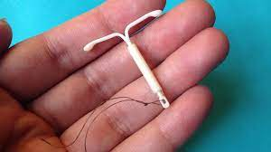
C’est quoi ça

Slide 7
REP : stérilet

Slide 8
Pillule contraceptive ( éficasité )

Slide 9
REP : 99,5%

Slide 10
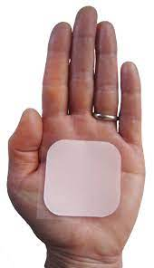
C’est quoi ça

Slide 11
Timbre contraceptif

Slide 12
Vasectomie (c’est quoi)

Slide 13
Opération pour sectionner le canal déférent

Slide 14
contraceptif ajectible (combien de mois entre chacun des dose)

Slide 15
Toute les 3 mois

Slide 16
Opération pour sectionner le canal déférent (C’est quoi)

Slide 17
Ligature des trompes

